Slide 1
GIT

Slide 2
Sistemas de control de versiones
Centralizados
Distribuidos
Existe un único repositorio centralizado que almacena todo el código fuente y el historial de cambios de manera única en un servidor dedicado.
Todos los desarrolladores sincronizan sus archivos directamente con este punto central.
Ejemplo: SVN, TFS...
Permite trabajar sin conexión y ofrece independencia antes de sincronizar con otros nodos.
Cada usuario e integrante del equipo tiene una copia local completa de su propio repositorio con el historial íntegro de cambios.
Ejemplo: GIT

Slide 3

• Diseñado por Linus Torvalds (Linux), 2005
• Aplicaciones con gran número de archivos de código
• Eficiencia
• Trabajo distribuido
• Cada desarrollador tiene su propio repositorio
• Copia local de todo el historial de cambios
• Es posible realizar commits incluso sin conexión
• Desarrollo no lineal (ramificaciones)

Slide 4
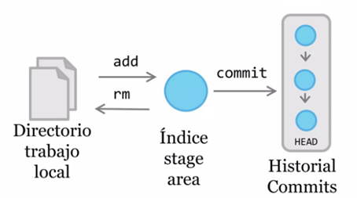
Componentes locales
3 componentes locales:
• Directorio de trabajo local
• Índice: área de ensayo (stage). A veces también llamado caché.
• Historial: almacena versiones o commits
HEAD (marca la posición actual del proyecto)

Slide 5
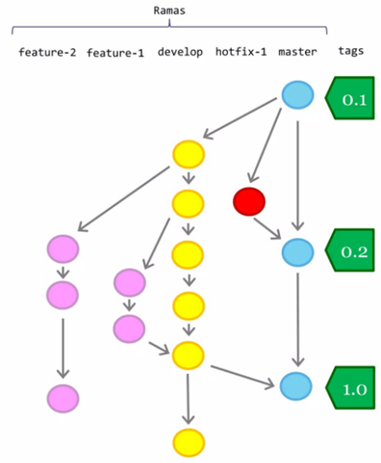
Ramas
• Git facilita la gestión de ramas
master = rama inicial
• Operaciones: crear ramas (branch), cambiar a ramas (checkout), combinar (merge), etiquetar (tag)
• Múltiples estilos de ramificación

Slide 6
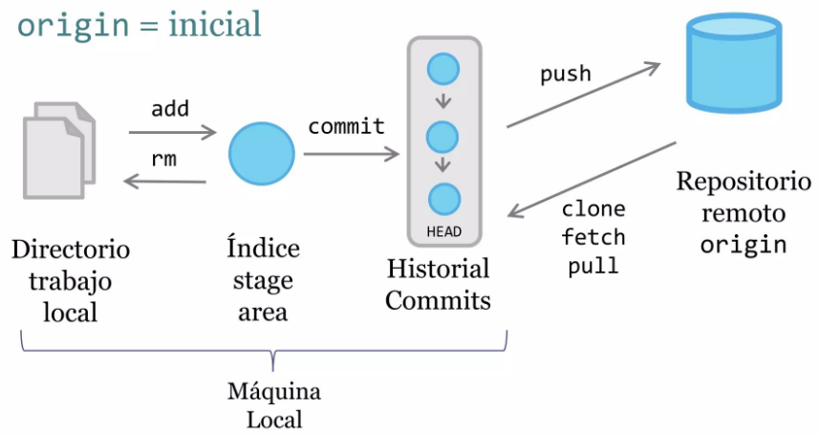
Repositorios remotos
Se pueden conectar con repositorios remotos

Slide 7
Funcionamiento básico
config
init
status
add
commit
log
diff
clone

Slide 8
config - Configurar git
git config --global user.name <name>
Configuración
• Declara el nombre de usuario
• Otras opciones: user.email, merge.tool, core.editor, alias, etc
• Ficheros de configuración: <repo>/.git/config — específicos de repositorio; ~/.git/config — globales
Repositorio
.git/config
Global
~/.git/config

Slide 9
init - Crear repositorios
git init
• Transforma el directorio actual en repositorio Git
• Se crea directorio .git
• git init <directorio> — crea un repositorio vacío en el directorio especificado
• git init --bare <directorio> — inicializa repositorio Git pero omite directorio de trabajo
directorio
.git
NOTA: normalmente, esta instrucción solo se realiza una vez.

Slide 10

status - Observar índice
git status
staged
• Muestra ficheros staged, unstaged y untracked
• staged = en índice pero no en historial
• unstaged = modificados pero no añadidos a índice
• untracked = en directorio de trabajo
unstaged
untracked

Slide 11
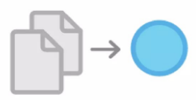
add - Añadir al índice
git add <fichero>
git add <dir>
git add --all
• Añade fichero o directorio al índice
• git add --all = añade/borra ficheros
• El índice o área de ensayo almacena copias de los ficheros antes de ser incluidos en el historial

Slide 12
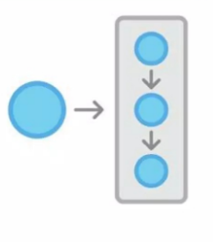
commit - Añadir al historial
git commit
git commit -m "mensaje"
• Añade los ficheros del índice al historial
• Crea una nueva instantánea “snapshot” del proyecto
• Cada instantánea tiene un identificador SHA1
• Puede recuperarse posteriormente
• Pueden asignarse etiquetas para facilitar su gestión
.gitignore: excluir binarios, temporales, configuración y ficheros privados.

Slide 13
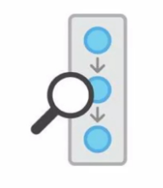
log - Observar historial
git log
Muestra historial de cambios
Variantes
git log --oneline
Resumen en 1 línea
git log --stat
Estadísticas
git log -p
Camino completo con diff
git log --author="expr"
Commits de un autor
git log --grep="expr"
Busca commits
git log --graph --decorate --oneline
Muestra grafo de cambios

Slide 14
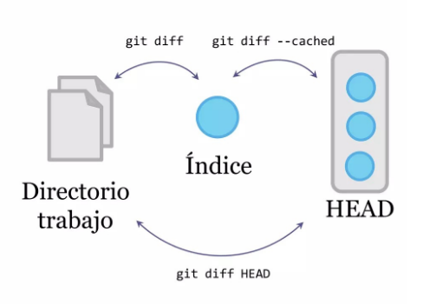
diff - Mostrar diferencias
git diff
git diff --cached
git diff HEAD
• git diff → directorio de trabajo vs índice
• git diff --cached → índice vs commit
• git diff HEAD → directorio de trabajo vs commit
• Opciones: --color-words, --stat

Slide 15
clone - Clonar repositorios
git clone <repo>
• Clonar el repositorio <repo> en la máquina local
• <repo> puede estar en una máquina remota
• Ejemplo: git clone https://github.com/Arquisoft/ObservaTerra.git
Repositorio
remoto
clone
Máquina local
NOTA: al igual que init, esta instrucción sólo se realiza una vez.

Slide 16
Deshaciendo cambios
Comandos para deshacer cambios
checkout
revert
reset
clean
Cada comando actúa sobre una parte diferente del estado o historial.

Slide 17

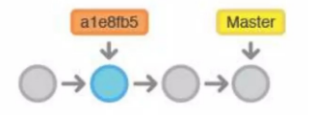
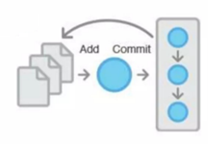
checkout - Cambiar
git checkout <c>
git checkout <c> <f>
• Cambia directorio de trabajo
git checkout <c> / cambiar a commit <c>
Se pasa a estado “detached HEAD”
git checkout <c> <f>
Recupera fichero <f> de commit <c>
Nota: checkout también se utiliza para cambiar a diferentes ramas

Slide 18
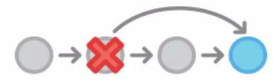
revert - Recuperar
git revert <c>
• Recupera commit <c>
• Añade la versión recuperada al historial
• Operación “segura”
• Permite rastrear cambios en el historial

Slide 19
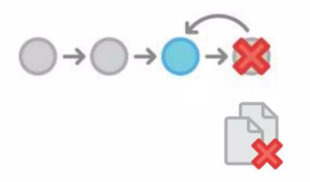
reset – Deshacer cambios
git reset
git reset –hard
git reset <c>
Operación no segura
• git reset → deshace cambios en índice
• git reset --hard → deshace cambios en índice y directorio de trabajo
• git reset <c> → deshacer cambios y recuperar commit <c>
NOTA: es peligroso hacer reset en repositorios ya publicados. Es mejor utilizar revert.

Slide 20

clean - Limpiar
Borrar ficheros locales
git clean -f
git clean -n
• git clean -f → borra ficheros untracked
• git clean -n → muestra qué ficheros se borrarían
Peligroso: se pueden perder cambios locales.

Slide 21
Ramas
branch
checkout
merge

Slide 22
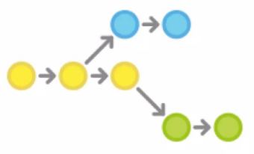
branch - Ramas
Gestión de ramas
git branch
git branch <r>
git branch -d <r>
git branch -D <r>
git branch -m <r>
• Muestra las ramas existentes
• Crear la rama <r>
• -d Borrar rama <r> — segura (no borra si hay merge pendientes)
• -D Borrar rama <r> — insegura (borra la rama y sus commits)
• Renombrar rama actual a <r>

Slide 23
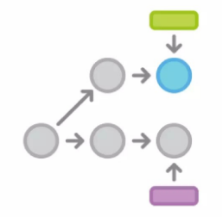
checkout - Cambiar
Cambiar a una rama
git checkout <r>
git checkout master
git checkout -b <r>
• Cambia a la rama existente <r>
• Cambia a rama master
• Crear rama <r> y cambiar a ella
Equivalente a: git branch <r> + git checkout <r>

Slide 24
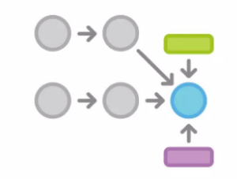
merge - Combinar
Combinar dos ramas
git merge <r>
git merge --no-ff <r>
• Mezclar rama actual con <r>
• Mezclar generando commit de mezcla (más seguro)

Slide 25
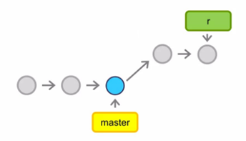
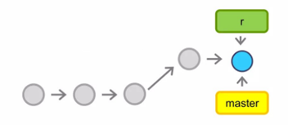
merge fast-forward
Cuando hay camino lineal entre rama actual y rama a mezclar
Antes
Después de git merge master

Slide 26
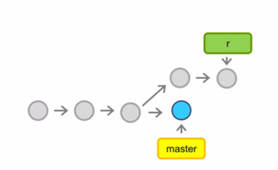
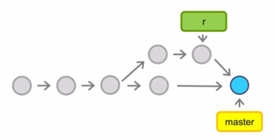
3 way merge
Cuando las ramas divergen y no se puede hacer fast-forward
Si aparecen conflictos:
Antes
• git status
• Editar/corregir
• git add .
• git commit
Después de git merge r

Slide 27
Repositorios remotos
remote
push
fetch
pull
Conectar, traer, traer y mezclar, enviar

Slide 28
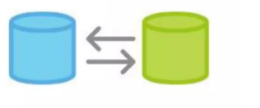
remote - Conectar repositorios
git remote
git remote add <nombre> <uri>
git remote rm <nombre>
git remote rename <nombre> <nuevo_nombre>
• git remote → muestra repositorios remotos
• git remote add → conecta un nuevo repositorio
• git remote rm → elimina la conexión
• git remote rename → renombra el remoto
Nota:
git clone crea automaticamente una conexion llamada origin.
Es posible tener conexiones a mas de un repositorio externo.

Slide 29
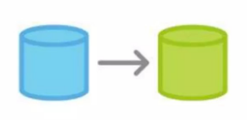
push - enviar
git push <remoto> <rama>
• Envía commits del repositorio local al remoto
Variante: git push <remoto> --all
Enviar todas las ramas

Slide 30

fetch - traer
git fetch <remote>
git fetch <remote> <rama>
• Traer elementos de repositorio remoto
• Permite descargar ramas externas
• Operación segura: no mezcla con ficheros locales
• git fetch <remote> → descarga todas las ramas del repositorio
• git fetch <remote> <rama> → descarga la rama <rama>

Slide 31
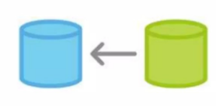
pull - traer y mezclar
git pull <remoto>
• Trae un repositorio remoto y lo mezcla
• Equivale a: git fetch + git merge FETCH_HEAD
Repositorio remoto
fetch
FETCH_HEAD
merge
Historial local

Slide 32
Github
Herramienta de codificación social
Plataforma para alojar y colaborar en proyectos Git.
Permite alojar repositorios Git remotos.
Facilita la gestión de proyectos de código abierto.
Los repositorios pueden ser:
Públicos → accesibles para cualquier usuario.
Privados → acceso restringido.
Permite gestionar:
Issues → incidencias y tareas.
Wiki → documentación del proyecto.
Usuarios y permisos.
Seguimiento de cambios y actividad del repositorio.

Slide 33
Clientes GIT
Principales Clientes Git GUI y Terminal
GitKraken: Excelente para equipos y colaboración visual avanzada, con una interfaz muy elegante multiplataforma.
Fork: Considerado por muchos el mejor cliente de escritorio en general por su rapidez, diseño limpio y gran rendimiento.
GitHub Desktop: La mejor opción totalmente gratuita y sencilla para principiantes o usuarios enfocados en GitHub.
Sourcetree: Una alternativa gráfica clásica y gratuita de Atlassian para Windows y Mac.
Lazygit: La opción predilecta si buscas una interfaz de terminal rápida controlada por el teclado.

Slide 34
Referencias
http://www.github.com/
http://git-scm.com/
https://learngitbranching.js.org/?locale=es_AR
http://training.github.com/

